Slide 1
Sociální reportáž
Specifika sociální reportáže
Seminář Reportáž JS 2021

Slide 2
Co je to sociální reportáž?
specifický druh reportáže určený tématem a prostředím
hrdiny příběhu jsou často obyčejní lidé v nesnázích či lidé, kteří běžně nemají v médiích svůj hlas, tedy menšiny, ženy, chudí či bezmocní lidé, lidé na okraji či nějak ohrožení nebo marginalizovaní,
novinář se častěji než při jiných tématech setkává s otázkami žurnalistické etiky,
sociální témata často vyvolávají společenskou diskuzi, protože se dotýkají stereotypů. A stereotypy má čtenář rád.

Slide 3
Vznik sociální reportáže
Na přelomu 19. a 20. století v žurnalistice USA
Novináři – muckrackeři, sociální a investigativní témata, především z oblasti dětské práce, městská chudoba, nebezpečné pracovní podmínky, korupce, prostituce
Upton Sinclair (1878-1968), spisovatel, novinář, filmový producent, politik, získal Pulitzerovu cenu
Pracoval v utajení v chicagských masokombinátech – román Džungle (1906), román Petrolej (1927) – z prostředí dělníků pracujících při těžbě ropy v Kalifornii ve 20. letech 20. století, oscarový film Až na krev (2007), Danil Day-Lewis

Slide 4
Tradice sociální reportáže v české žurnalistice
Nejen čeští, ale i němečtí autoři – Kisch, Jaksch, Jesenská
První republika – 20. léta 20. století, Wenzel Jaksch: Ztracené vesnice, opuštění lidé (reportáže z českého pohraničí 1924-1928) – viz https://denikn.cz/65820/mesto-ktere-udelalo-z-chudych-rukojmi-usti-se-stane-nejvetsim-ghettem/
Egon Ervín Kisch – „zuřivý reportér“, soc. reportáže i ze zahraničí
Julius Fučík – výrazně ideologicky zabarvené
30. léta – Sydney Morell: Viděl jsem ukřižování (české pohraničí v roce 1938 očima anglického novináře)
Milena Jesenská a její reportáže pro Peroutkovu Přítomnost
Michal Mareš – reportáže o poválečném odsunu Němců
60. léta – Otka Bednářová, TV redaktorka, pořad Zvědavá kamera, kritické reportáže ke komunistickému režimu (psali i další)

Slide 5




Slide 6
Soc. reportáž v posledních 30 letech
Za normalizace bylo prakticky nemožné psát sociální reportáže, protože komunistický režim nepřipouštěl kritiku.
Od 90. let se objevovaly spíš pokusy o soc.reportáž, např. novináři znovu objevili téma sudetských Němců (brněnský pochod), romské menšiny (koncentráky a rasové vraždy) či regionů.
Renesance soc.reportáže až cca posledních 15 let, po ekonomické krizi v roce 2009, kdy společnost začala řešit témata exekucí, generační a objektivní chudoby, zanedbaného školství a zdravotnictví v regionech.
Velmi k tomu přispěla např. kniha Daniela Prokopa Slepé skvrny (2020).

Slide 7
Soc. reportáž v posledních 30 letech
Většinově soc. témata ale zpracovávaná primárně ve zpravodajství a často optikou převládající pravicové politické ideologie a stereotypně, bez souvislostí se systémovými problémy, s nimiž se jednotlivci potýkají.
„Měli jste se líp učit; měli jste víc šetřit a víc pracovat; zadluženým lidem chybí finanční gramotnost; každý kdo pracuje, se uživí; lidé v exekucích si půjčovali na dovolenou…“ atd.
NIKDY NEPOUŽÍVEJTE frázi „sociálně nepřizpůsobiví“ (a už vůbec ne v souvislosti s Romy), je převzatá z nacistického „sociálně nepřizpůsobení“
Renesance soc. reportáže s nástupem mladší novinářské generace a s tím, jak sociologové začali poukazovat na to, že soc. problémy mají přímý dopad na důvěru lidí v demokracii a v instituce a jsou důvodem nástupu populistických stran v posledních letech.

Slide 8
Současná sociální reportáž
Saša Uhlová, Apolena Rychlíková (Alarm, 2017, Hrdinové kapitalistické práce, 2023, Hrdinové kapitalistické práce v Evropě)
Ivana Svobodová a její reportáže o chudobě pro Respekt, dtto Petr Třešňák
Martin Biben, Vladimír Ševela (Hospodářské noviny)
Voxpot (Amazon), Deník N, 168 hodin (ČT), v menší míře ČRo (Zdeňka Trachtová, Anna Košlerová) či dříve MFD
Soc.reportáž je dnes už běžnou součástí publicistiky v českých médiích, etablovala se.

Slide 9
Jak proniknout do specifického prostředí
Nutné jsou rešerše předem – kam vlastně jdu, jaké organizace či terénní pracovníci tam působí, najít průvodce a domluvit se s ním předem, co chci vidět. Průvodce také novináři zajistí bezpečí v neznámém prostředí. Tím může být kdokoliv, kdo má důvěru komunity (učitel, soc.pracovník, vajda, většinou to ale není nikdo, kdo zastupuje státní moc)
Příklad Vítkov vs. slovenské romské vesnice

Slide 10
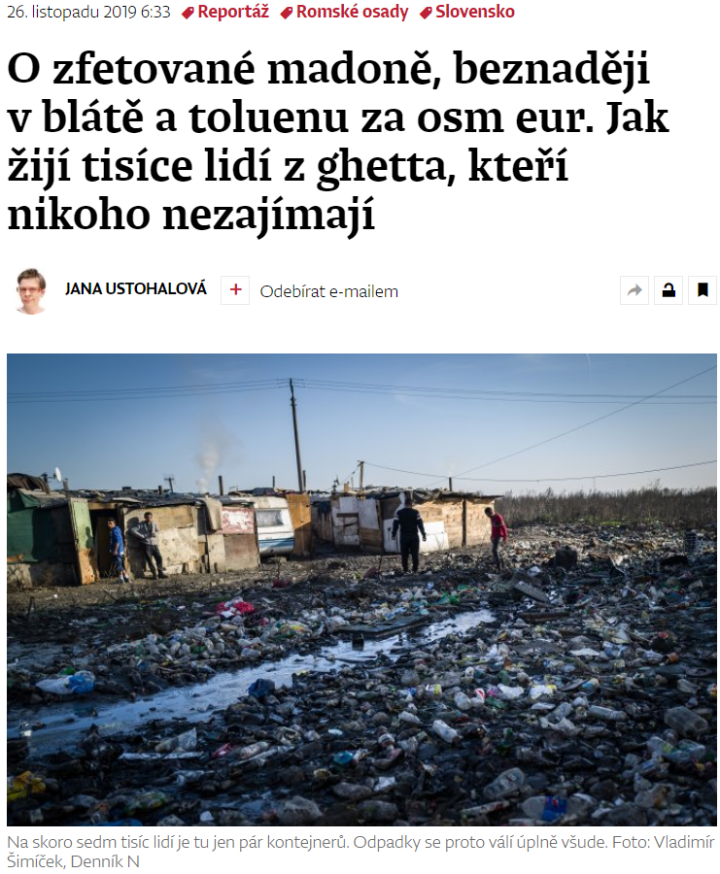
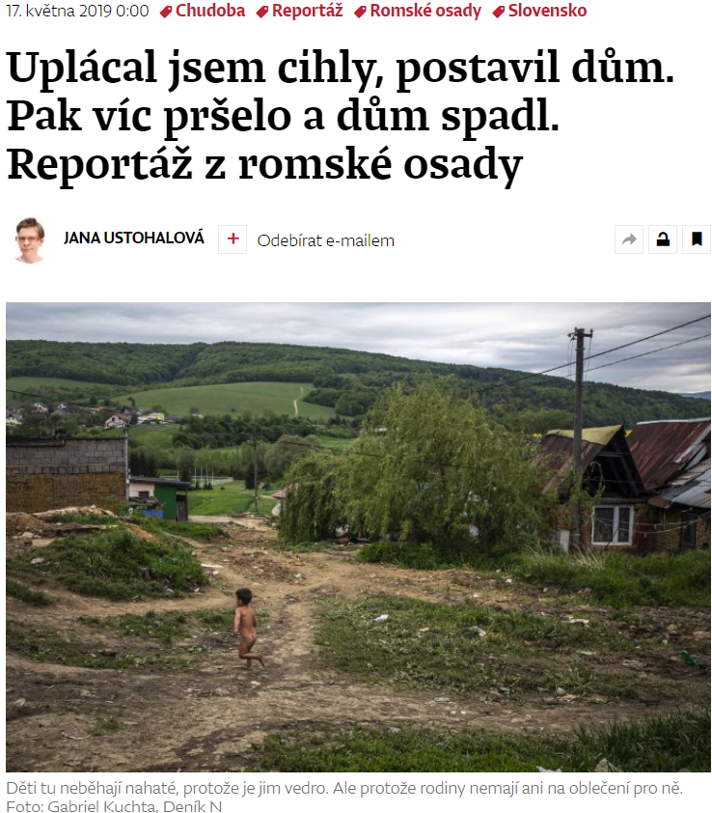

Slide 11
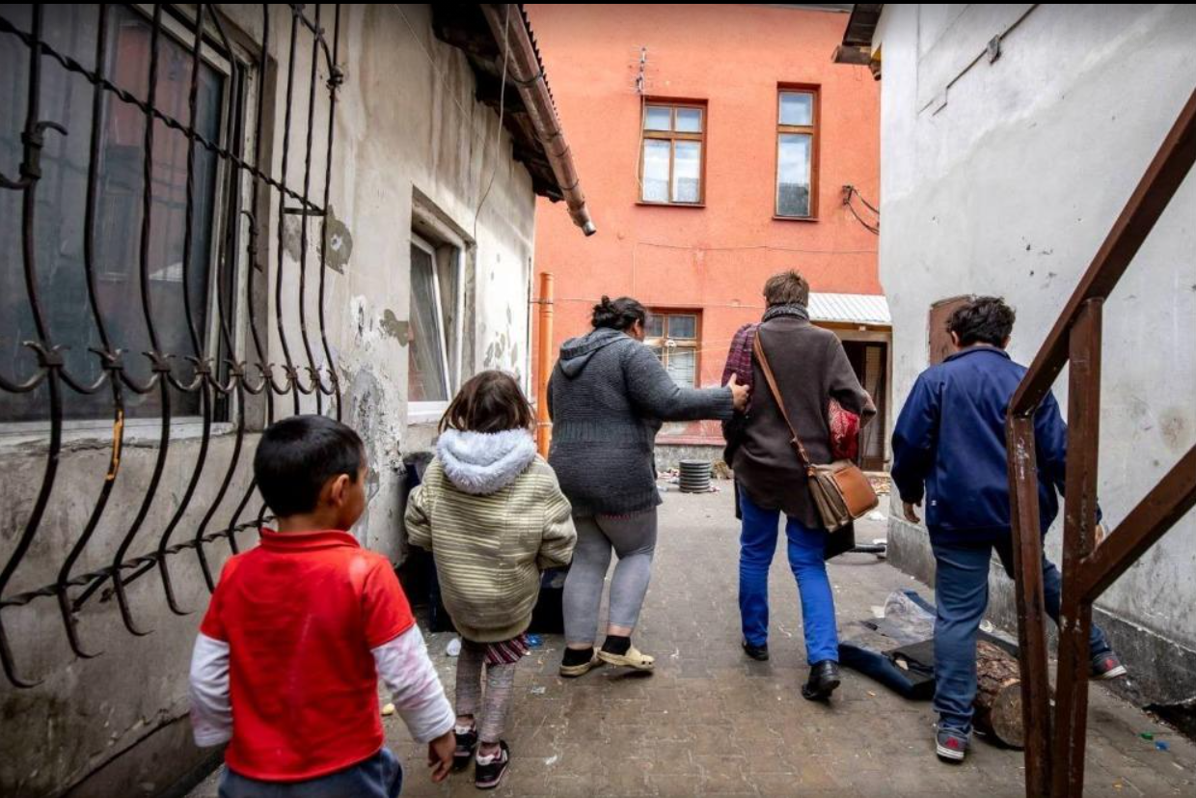

Slide 12
Etické otázky
Na rozdíl od běžného zpravodajství, je nezbytnou součástí soc.reportáže i autorský popis prostředí a aktérů. Ti však na rozdíl např. od politiků nemají s novináři většinou žádnou zkušenost a nemají vliv na výslednou podobu. Často nemůžou ani svoje vyjádření autorizovat vzhledem k podmínkám.
Je nezbytné, aby ke znevýhodněným lidem novinář přistupoval s empatií a citlivostí, aby věděli, že mluví s novinářem, a jaké to může mít následky. Často jde také o lidi s nižším vzděláním.
Je nutné, aby novinář zachoval jejich důstojnost, neohrozil je či jejich situaci ještě víc neztížil a nestigmatizoval je. Proto je přípustné víc než jinde anonymní respondent či smyšlené jméno.
Pozor na vlastní stereotypy! Musíte si jich být vědomi a umět s nimi pracovat.
Dopady můžou být často přidružené či neodhadnutelné (reportáž o chudých dětech v Toužimi využila učitelka k posmívání se žákyni).

Slide 13
Prostředí, do jakých se dostanete
Soc.reportáže jsou často z velmi specifických prostředí či o příbězích, k nimž se běžný člověk nedostane – ubytovny, domovy pro lidi se zdravotním či mentálním postižením, ghetta, sociálně vyloučené oblasti, regiony. Ale také třeba havárie školního autobusu (Wojciech Tochman: Pánbůh zaplať)
Ale soc.reportáž může být také o úplně obyčejném tématu, např. sonda do života malého jihočeského města, kde se dvě skupiny lidí dohadují jak využít prvorepublikovou vilu.
Velmi specifické je pak prostředí zdravotnictví – domovy pro seniory či nemocnice. Zatímco dřív bylo nesmírně těžké pro novináře se sem dostat nebo byly jejich výstupy hlídané, kvůli covidu a krizi, jakou tato zařízení zažívají, je to možné daleko častěji než dřív.

Slide 14
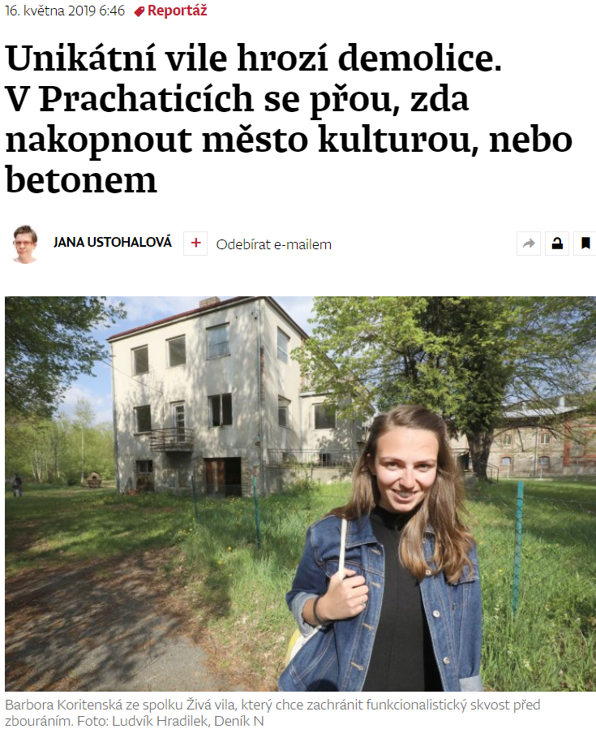
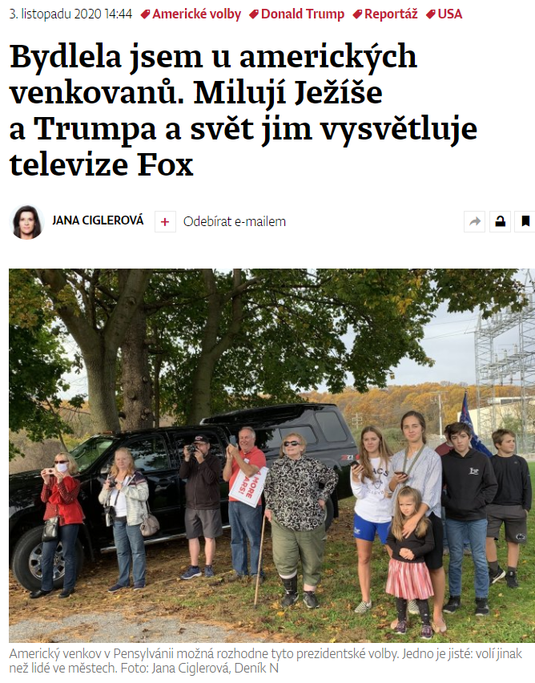

Slide 15
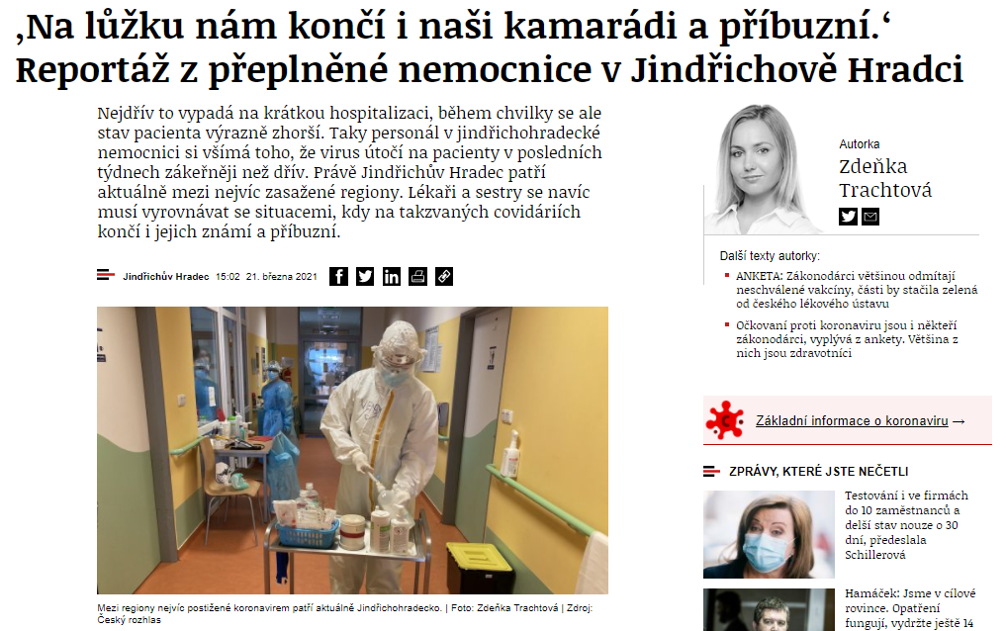

Slide 16
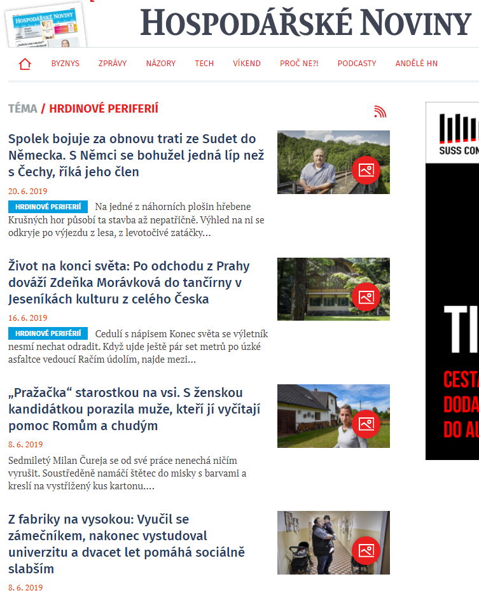

Slide 17
